Slide 1
Informe gráfico sobre el tratamiento con NES Fungicida en cañales afectados por Fusarium.

Slide 2
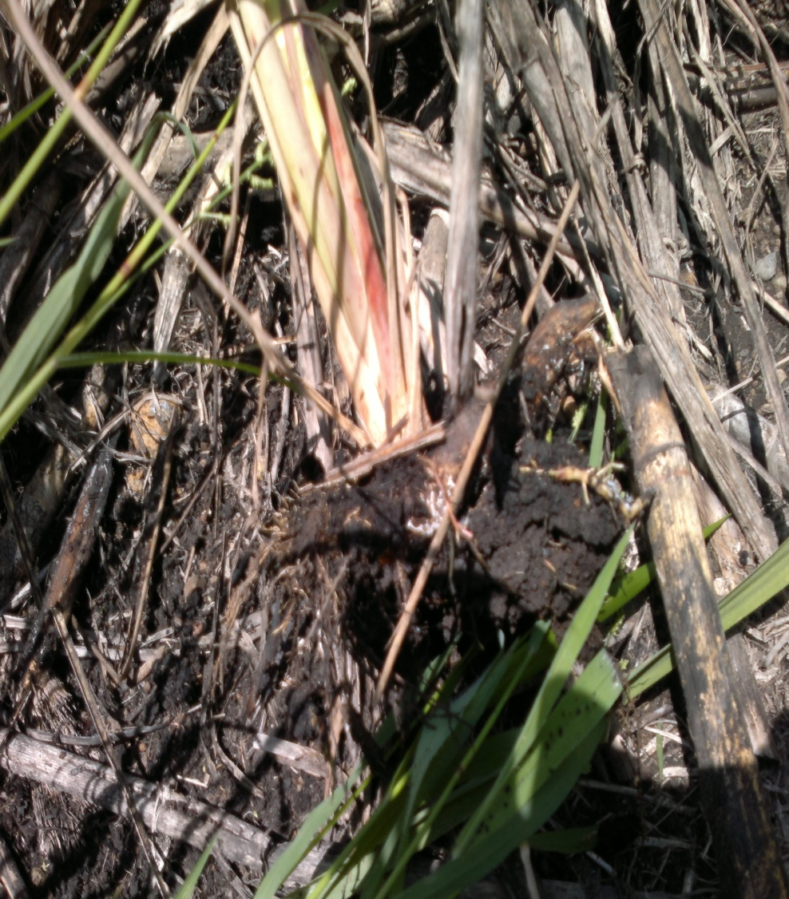
Plantación afectada antes del tratamiento

Slide 3
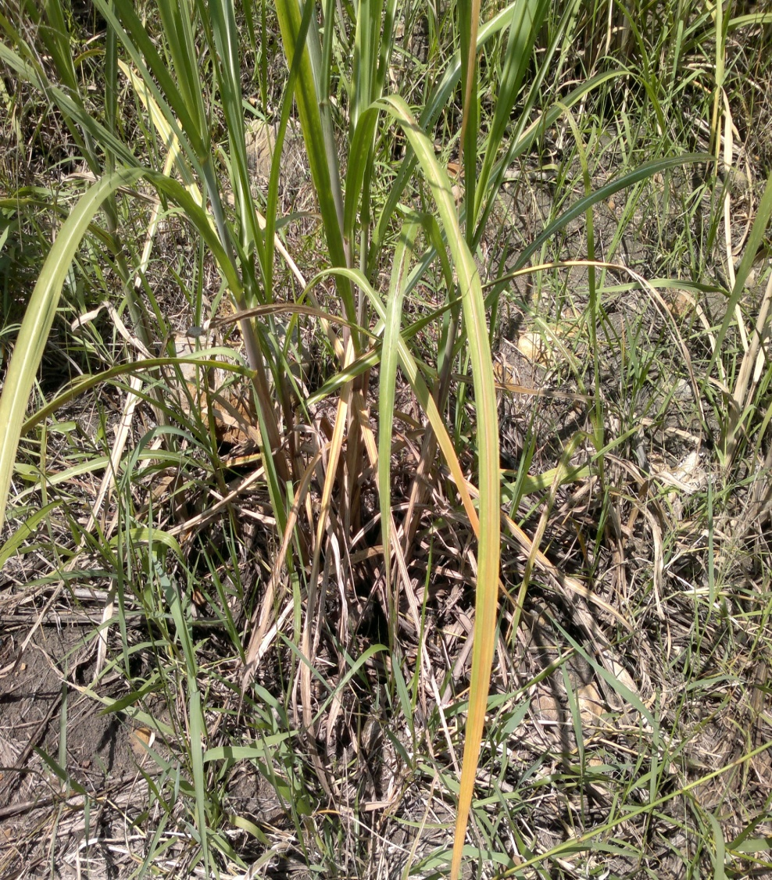
Plantación afectada antes del tratamiento

Slide 5
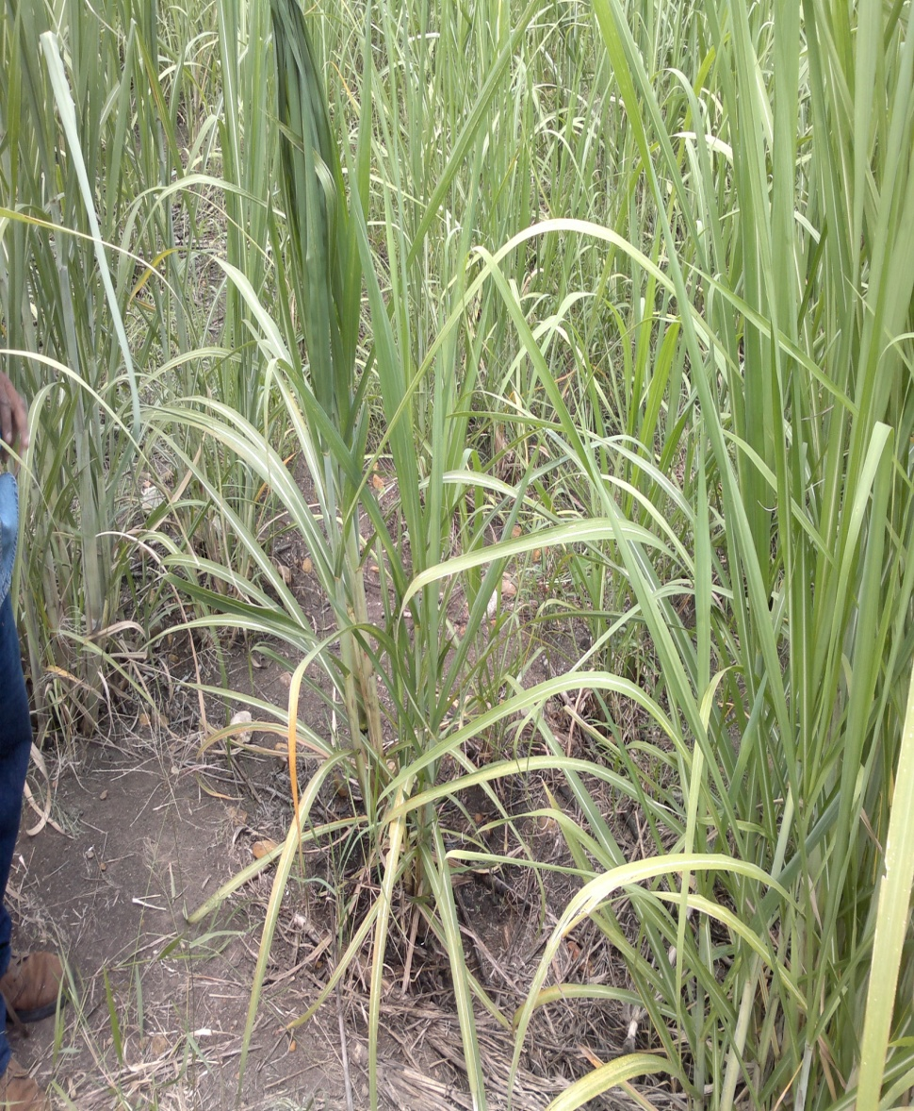
Primera aplicación de NES en el Área N°1 (11-07-2013)

Slide 6
Segunda aplicación de NES en el Área N°1 (18-07-2013)

Slide 7
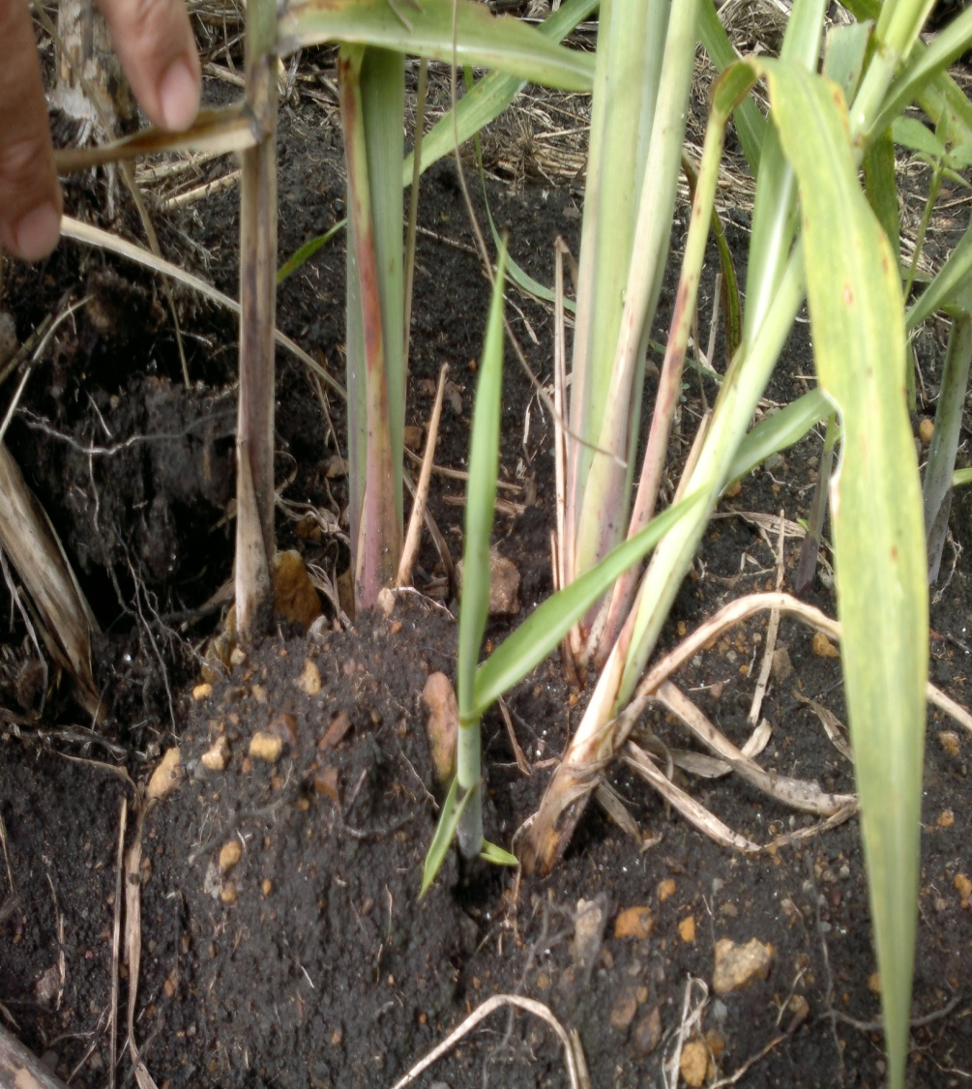
Resultados observados a los 7 días de la primera aplicación de NES en el Área N°1

Slide 8
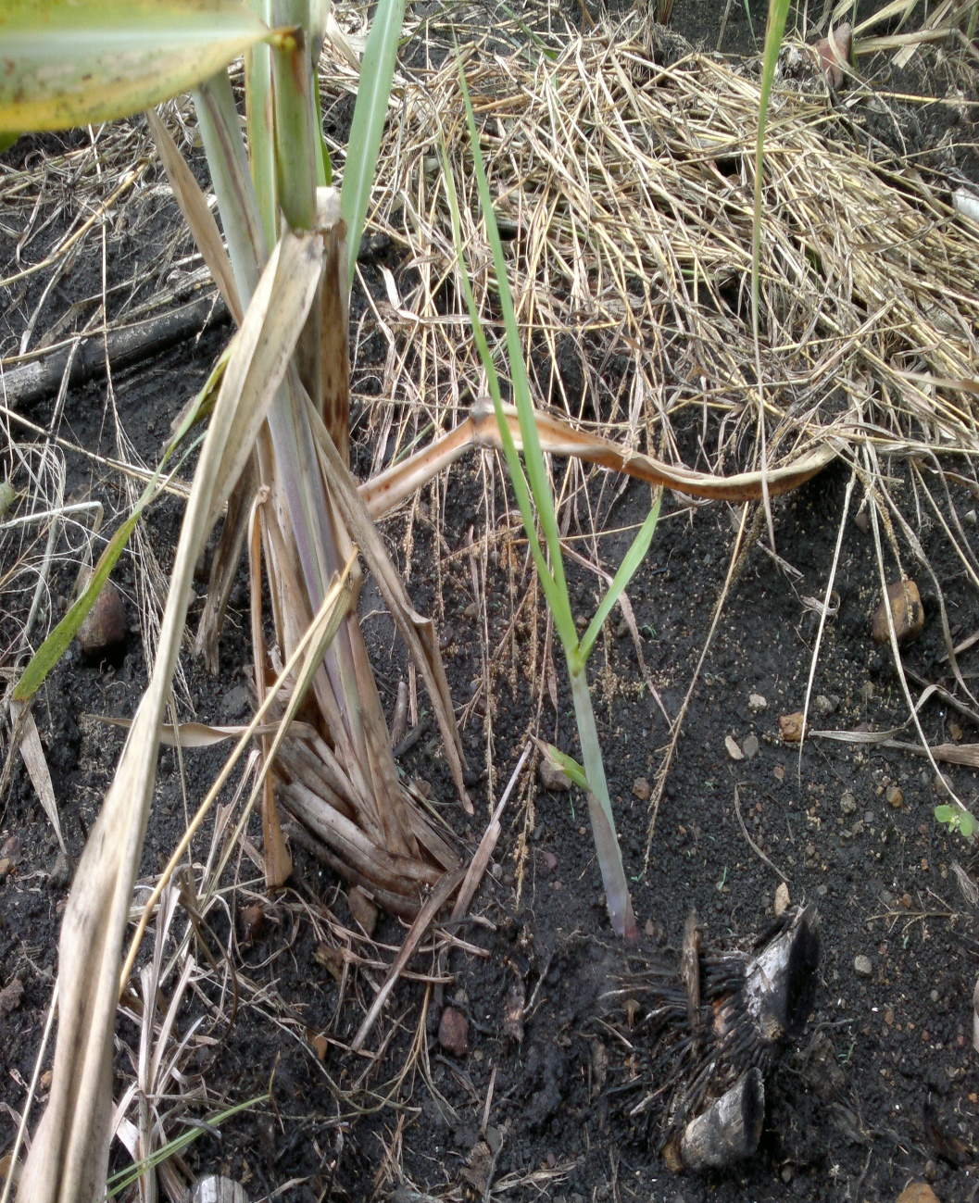
Resultados observados a los 7 días de la primera aplicación de NES en el Área N°1

Slide 9
Área N°2 con mayor afectación

Slide 10
Área N°2 con mayor afectación

Slide 11
Primera aplicación de NES en el Área N° 2 (18-07-2013)

Slide 12
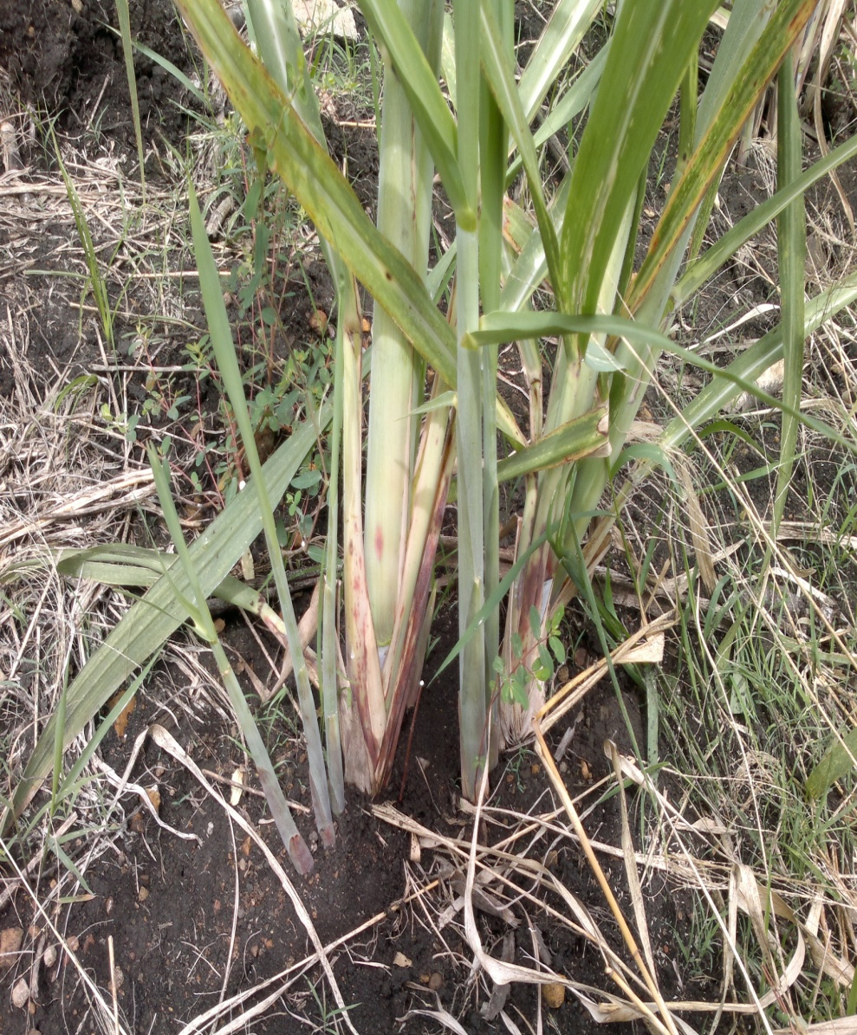
Observaciones realizadas durante las aplicaciones de NES en el Área N° 1
Una aplicación de NES (18-07-13)
Dos aplicaciones de NES (06-08-13)

Slide 13
Observaciones realizadas durante las aplicaciones de NES en el Área N° 1
Una aplicación de NES (18-07-13)
Dos aplicaciones de NES (06-08-13)

Slide 14
Observaciones realizadas durante las aplicaciones de NES en el Área N° 1

Slide 15
Observaciones realizadas durante las aplicaciones de NES en el Área N° 2
Planta sin tratamiento (18-07-13)
Dos aplicaciones de NES (06-08-13)

Slide 16
Observaciones realizadas durante las aplicaciones de NES en el Área N° 2
Planta sin tratamiento (18-07-13)
Dos aplicaciones de NES (06-08-13)

